Slide 1


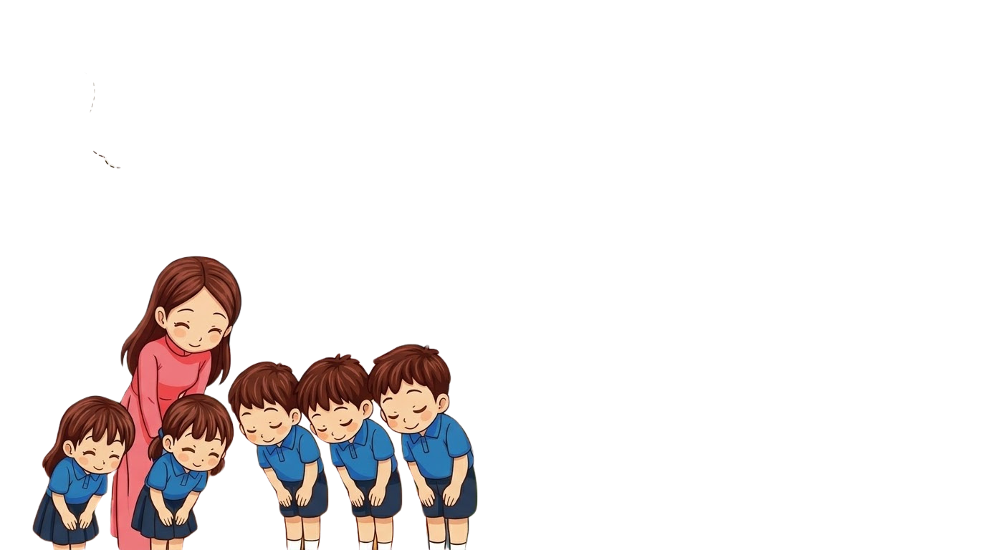





NHIỆT LIỆT CHÀO MỪNG CÁC THẦY CÔ GIÁO VỀ DỰ
NĂM HỌC: 2025-2026
Môn: Hoạt động trải nghiệm
Giáo viên: Lương Thị Sen
Đơn vị: Trường Tiểu học Nam Hưng

Slide 2
I. Sinh hoạt cuối tuần
KẾ HOẠCH TUẦN 31 - LỚP 3A
1. Đi học đúng giờ, mặc đúng đồng phục.
2. Vệ sinh cá nhân, vệ sinh lớp học sạch sẽ.
3. Thực hiện tốt an toàn trường học, an toàn giao thông.
4. Thực hiện tốt phong trào “Đôi bạn cùng tiến”.
5. Chăm chỉ học tập, hăng hái phát biểu xây dựng bài.
6. Không nói chuyện riêng trong giờ học.

Slide 3





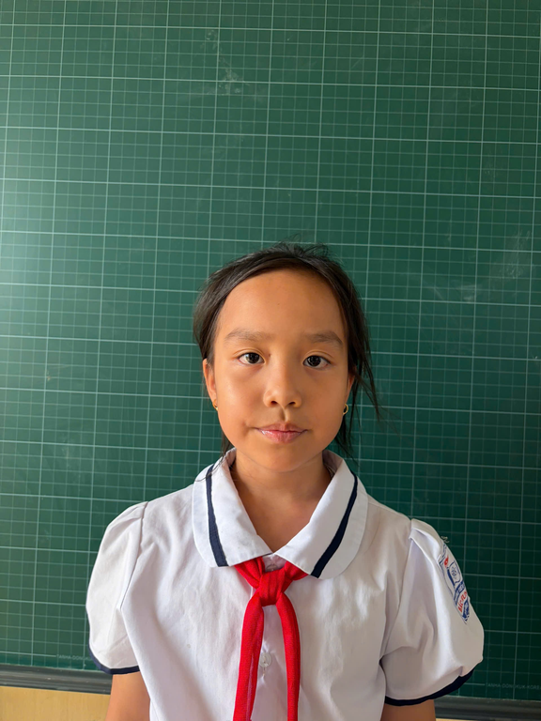
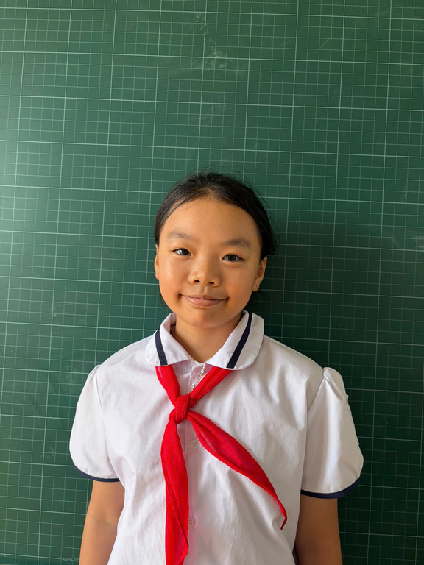
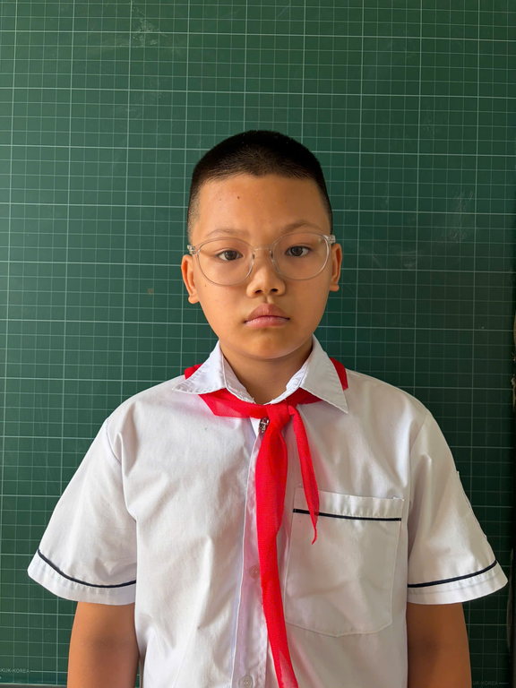
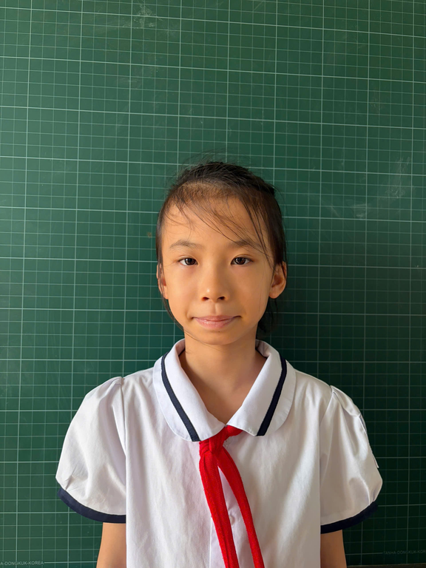

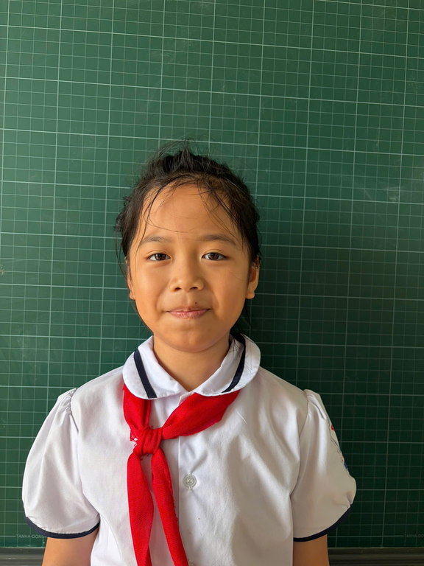
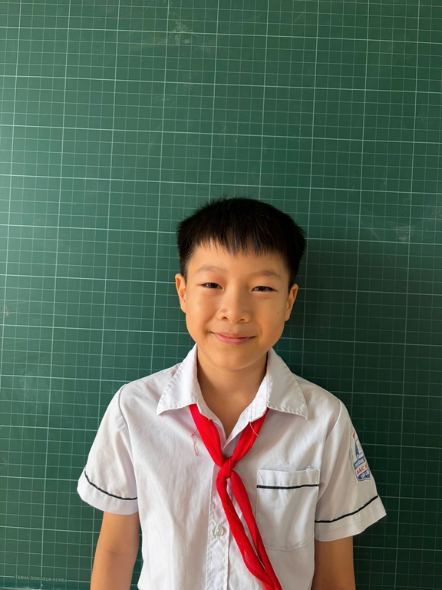
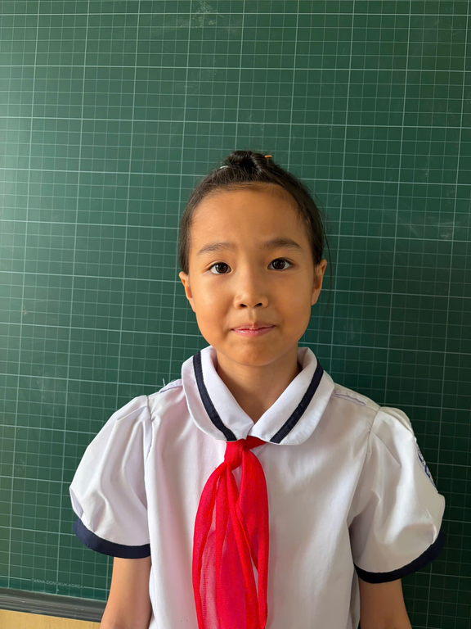
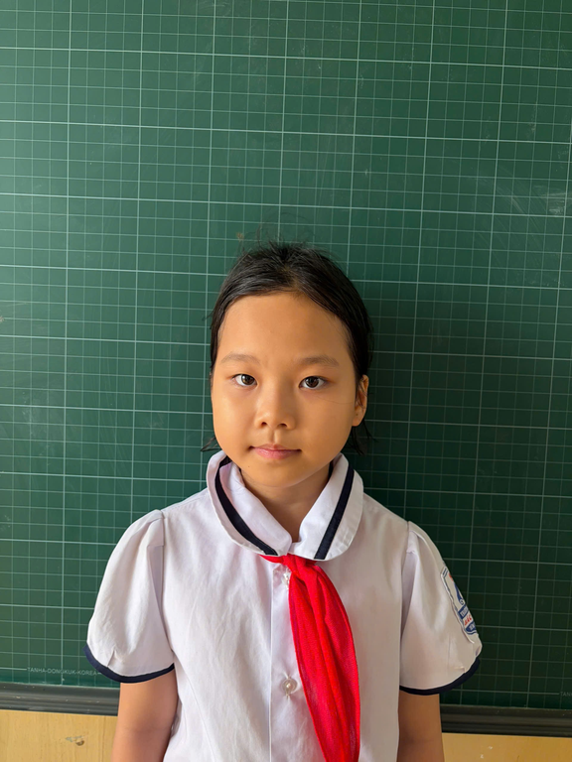

www.9slide.vn
VINH DANH HỌC SINH LỚP 3A
TH

Slide 4
I. Sinh hoạt cuối tuần
KẾ HOẠCH TUẦN 32
1. Thực hiện tốt 5 điều Bác Hồ dạy.
2. Đi học đúng giờ, vệ sinh sạch sẽ.
3. Thực hiện tốt nội quy trường, lớp.
4. Thực hiện tốt an toàn trường học, an toàn giao thông
5. Chăm chỉ học tập, hăng hái phát biểu xây dựng bài.
6. Tích cực đọc sách, hưởng ứng Ngày Sách và Văn hóa đọc Việt Nam (21/4) và nâng cao ý thức bảo vệ môi trường nhân Ngày Trái Đất (22/4).

Slide 5
I. Sinh hoạt cuối tuần
II. Sinh hoạt theo chủ đề
S/93
Thực hiện 1 hoạt động chung để phòng, chống ô nhiễm môi trường
- Lập kế hoạch và lựa chọn một việc phù hợp để cùng thực hiện.
- Ghi lại thu hoạch của em sau buổi hoạt động nhóm.
Gợi ý:
1. Nhóm em đã cùng nhau thực hiện công việc gì?
2. Hoạt động đó diễn ra ở đâu?
3. Kết quả của nhóm như thế nào?
4. Sau hoạt động nhóm, môi trường xung quanh đã thay đổi ra sao?

Slide 6


Slide 7


I. Sinh hoạt cuối tuần
II. Sinh hoạt theo chủ đề
S/93
Tự đánh giá sau chủ đề LÀM BẠN VỚI THIÊN NHIÊN
- Kể được tên cảnh quan thiên nhiên ở địa phương.
- Tuyên truyền để bạn bè, người thân có ý thức bảo vệ cảnh quan thiên nhiên ở địa phương.
- Nhận biết được những biểu hiện của ô nhiễm môi trường.
- Tham gia hoạt động để bảo vệ môi trường; phòng; chống ô nhiễm môi trường.
Chưa hoàn thành:
Hoàn thành:
Hoàn thành tốt:

Slide 8





Xin chân thành cảm ơn quý thầy cô và các em học sinh đã lắng nghe!

